Slide 1







Sistema de Identificação Civil e Criminal na Paraíba
Estado da Paraíba
Secretaria de Estado da Segurança e da Defesa Social

Slide 2
Sobre o IPC
O Instituto de Polícia Científica (IPC) é o Departamento Técnico-Científico do Estado da Paraíba. Tem como função coordenar as atividades desenvolvidas pelas perícias criminais do estado através dos seus respectivos órgãos.
Instituto de Criminalística (IC);
Instituto de Identificação (II);
Instituto Médico-Legal (IML).
O Instituto é subordinado diretamente à Secretaria da Segurança Pública e Defesa Social.

Slide 3
A solução anterior

Slide 4
Solução anterior
Sistema baseado em tecnologia Mainframe com o acesso descentralizado que permitia a digitação dos dados psicográficos e a impressão do documento de identidade nas Casas da Cidadania.
IPC
Servidor
Casas da Cidadania

Slide 5
Solução anterior
Vantagens
Base de dados centralizada;
Ambiente seguro.
Necessidades
Solução de captura e reconhecimento automático de dados biométricos (AFIS);
Atualização para integração com o RIC;
Otimização dos serviços prestados pelo Departamento de Identificação do IPC;
Evolução tecnológica.

Slide 6
A solução atual

Slide 7
Solução atual – Software adquirido
Multibiometria: impressões digitais e face;
Possibilidade de pesquisa de 160.000 impressões digitais e faces por segundo com um único PC Servidor expansível (Cluster de servidores);
Suporte aos padrões internacionais para troca de dados entre polícias;
Banco de dados virtualmente ilimitado;
Solução modular.

Slide 8
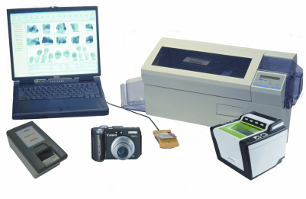
Solução atual – Registro e identificação civil
Cadastro completo do indivíduo com fotografia, impressões digitais e assinatura digitalizadas;
Impressão do documento de identidade;
Impressão de ficha de prontuário civil;
Validação de dados evitando fraudes;
Possibilidade de integração com outros
sistemas, incluindo RIC.

Slide 9
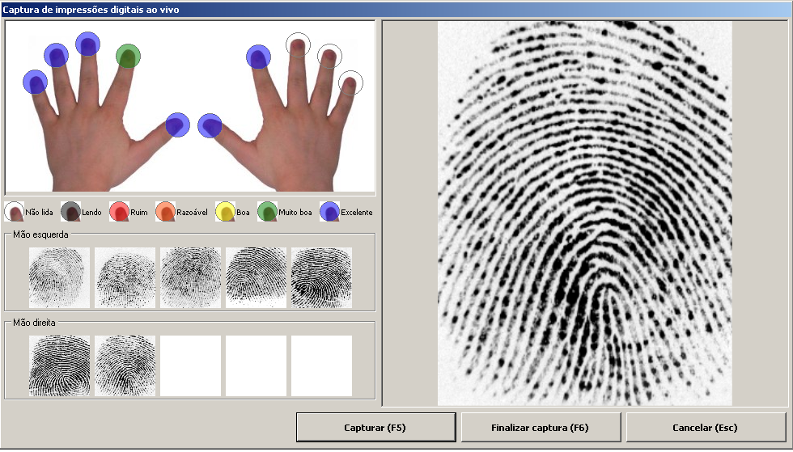
Solução atual – Registro e identificação civil
Módulo Doc
Coleta de dados biométricos em postos espalhados pelo Estado;
Gerenciamento completo do processo de emissão (da solicitação até a entrega):
Lotes de emissão;
Controle de qualidade;
Impressão centralizada.

Slide 10
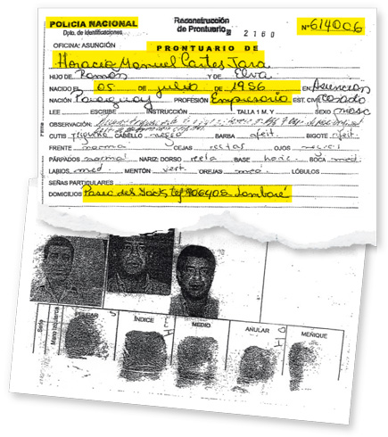
Solução atual – Registro e identificação civil
Módulo Scan
Digitalização de fichas cadastrais arquivadas em papel (passado);
Suporte a scanners de alta produtividade;
Extração automática de impressões digitais, face e assinatura;
Validação dos dados biométricos (duplicidade, qualidade, etc).

Slide 11
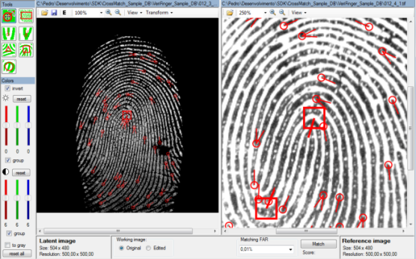
Solução atual – Registro e identificação civil
Módulo Reconhecimento Avançado
Pesquisa e reconhecimento avançado em base civil/ criminal;
Suporte a edição e comparação de impressões digitais (ou fragmentos) coletadas em cenas de crime por peritos da Polícia Civil.

Slide 12
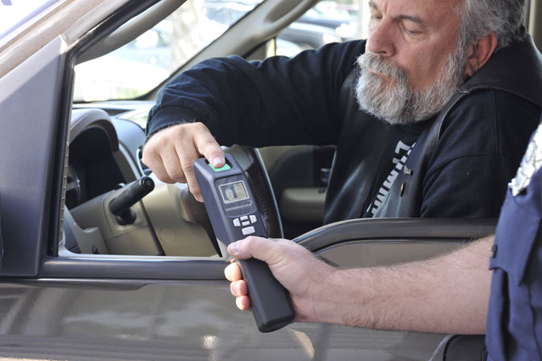
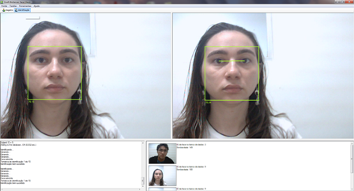
Solução atual – Registro e identificação civil
Módulo Verify
Pesquisa e verificação em base civil e criminal em tempo real;
Suporte a PC’s e dispositivos móveis;
Uso em delegacias de polícia e viaturas.

Slide 13
Solução atual – Registro e identificação civil
Principais vantagens
Rapidez no atendimento ao cidadão;
Economia para o cidadão;
Eliminação de duplicidade dos documentos;
Eliminação de emissão de identidades falsas;
Possibilidade de integração com outras aplicações governamentais;
Economia para o Estado com a digitalização de documentos.

Slide 14
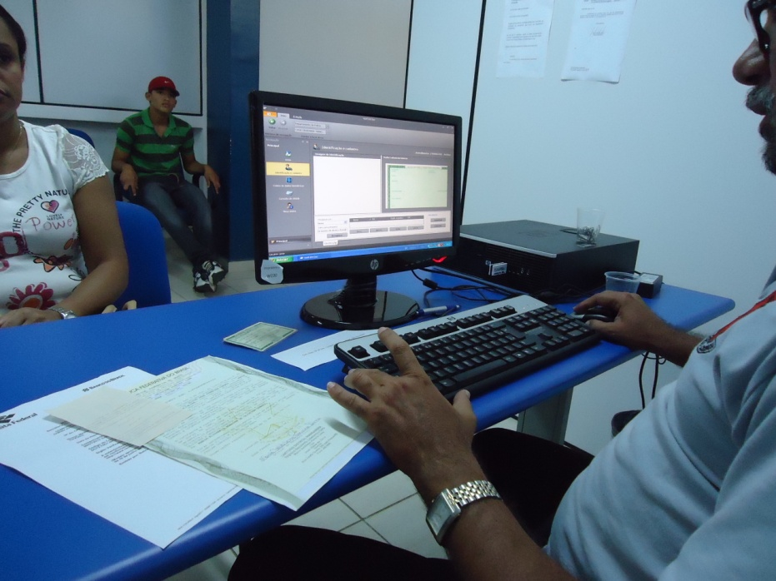
Solução atual – Registro e identificação civil
Início de atendimento

Slide 15
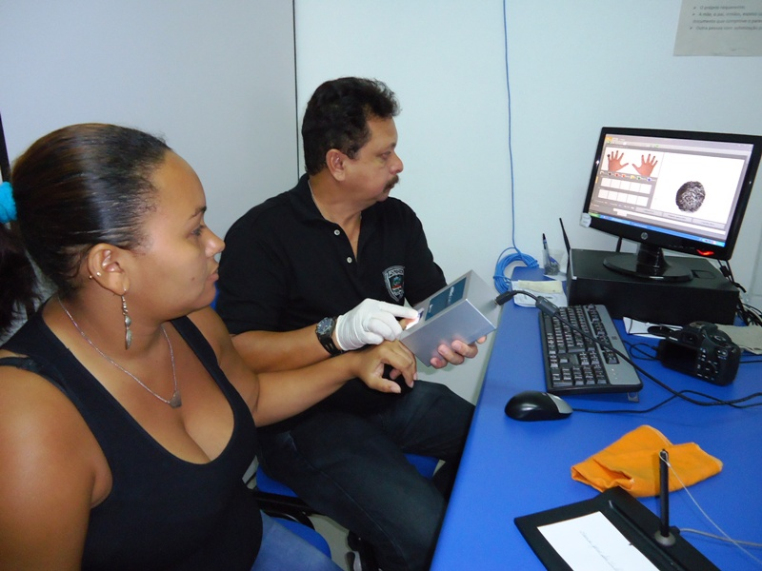
Solução atual – Registro e identificação civil
Captura de impressões digitais

Slide 16
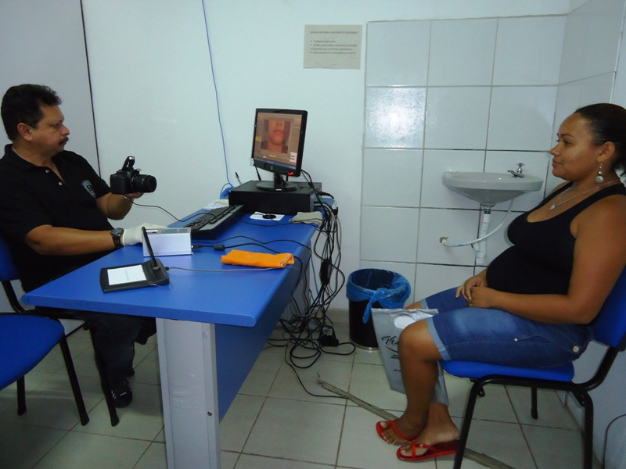
Solução atual – Registro e identificação civil
Captura de face

Slide 17
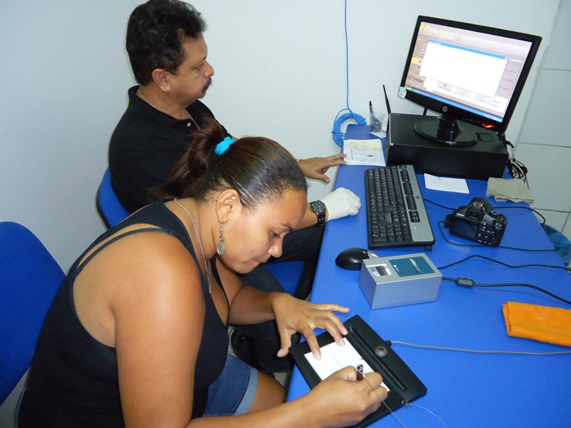
Solução atual – Registro e identificação civil
Captura de assinatura

Slide 18
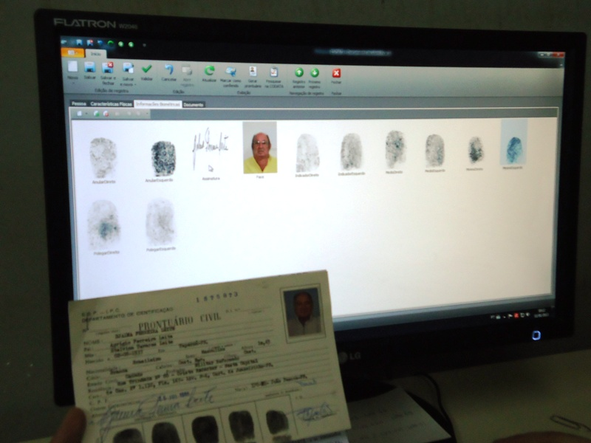
Solução atual – Registro e identificação civil
O antes e o depois – Ficha de Prontuário Civil em Papel e Digital

Slide 19
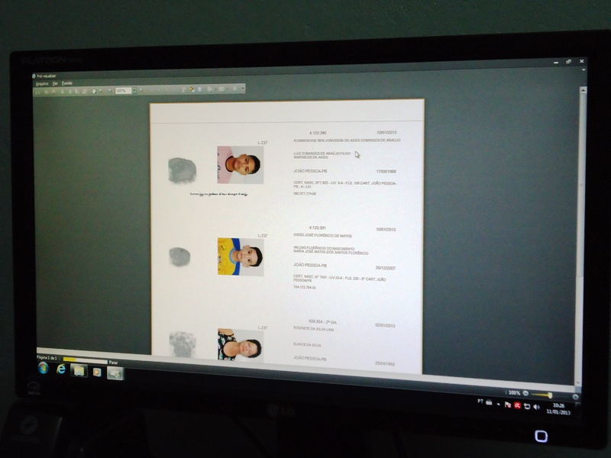
Solução atual – Registro e identificação civil
Pré-visualização de impressão de documentos de identidade

Slide 20
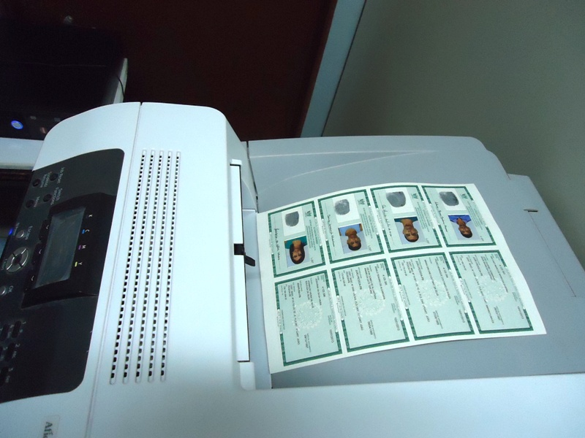
Solução atual – Registro e identificação civil
Documentos de identidade sendo impressos

Slide 21
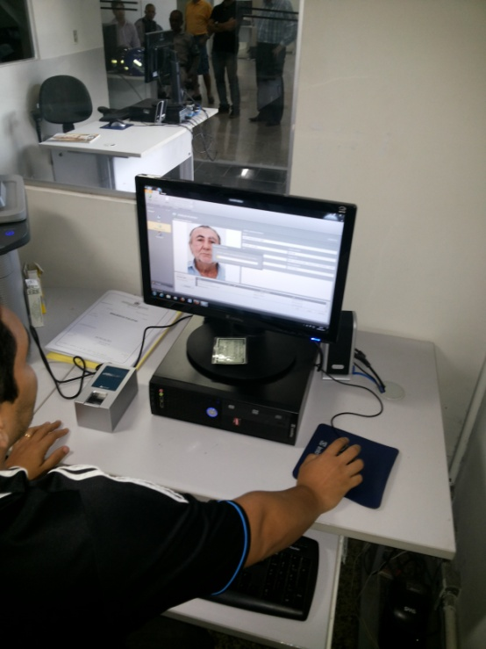
Solução atual – Registro e identificação civil
Módulo de Verificação rodando em delegacia

Slide 22
Próximos passos

Slide 23
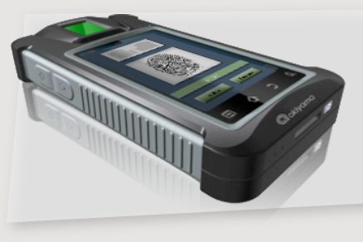
Próximos passos
Equipamento de verificação móvel para uso em ações móveis da Polícia e do DETRAN;

Slide 24
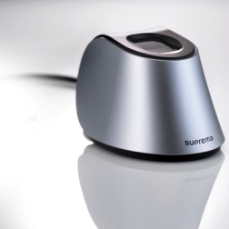
Próximos passos
Módulo Validador
Validação de documento de identidade pela Internet;
Requer sensor biométrico e/ ou webcam;
Pode ser usado por bancos, comércio e governo;
Fonte de receita adicional para o Estado.
Aplicativo +

Slide 25
Próximos passos
Emissão de outros documentos
Blaster;
Policial Civil.

Slide 26
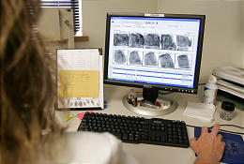

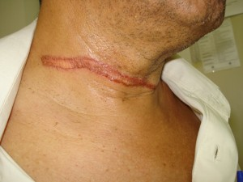
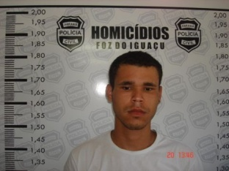
Próximos passos
Registro e identificação criminal
Cadastro completo de criminosos com fotos, impressões digitais, assinaturas, tatuagens, cicatrizes, etc;
Criação de status do criminoso como: preso, procurado, fugitivo, libertado, etc;
Histórico completo de imagens.

Slide 27
Próximos passos
Módulo Face na Multidão
Identificação de suspeitos na multidão em locais públicos através de reconhecimento facial;
Testado em jogo amistoso de futebol entre Brasil e Holanda e pela Receita Federal do Brasil.

Slide 28
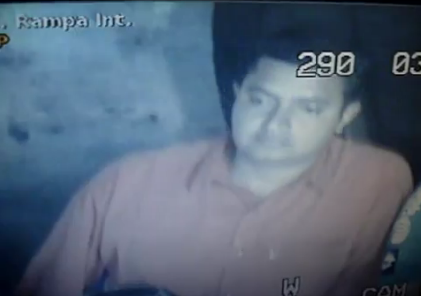
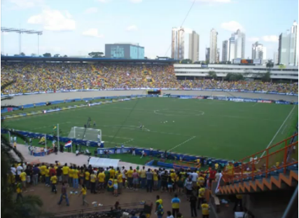
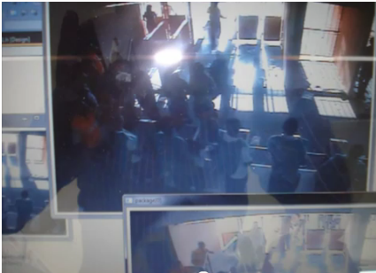
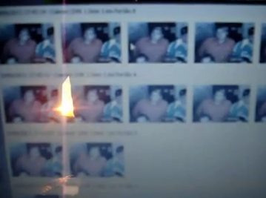
Próximos passos
Módulo Face na Multidão – Jogo do Brasil

Slide 29
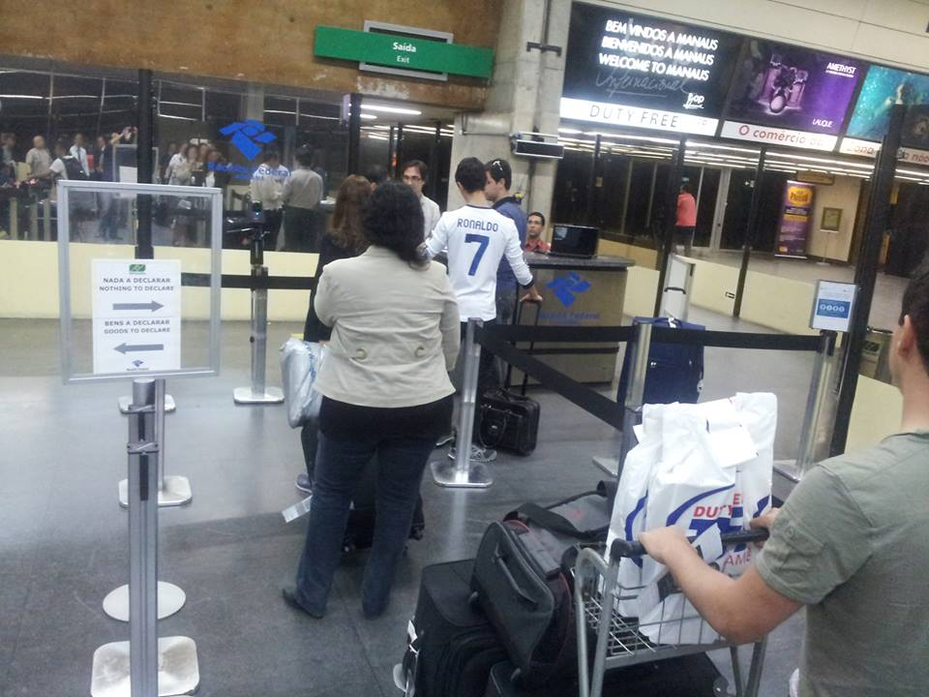
Próximos passos
Módulo Face na Multidão – Receita Federal – Aeroporto de Manaus

Slide 30
Próximos passos
Módulo Análise de Vídeo Forense
Análise automática de arquivos de vídeo oriundos de câmeras de vigilância;
Detecção de faces;
Detecção de humanos em geral (corpo todo, perfil, etc);
Detecção de movimento em geral;
Mudanças de iluminação (tiros, explosões, acionamento de lâmpadas, etc);
Leitura de placas de veículo, etc;
Redução do tempo de emissão de laudos e apoio a investigação criminal.

Slide 31
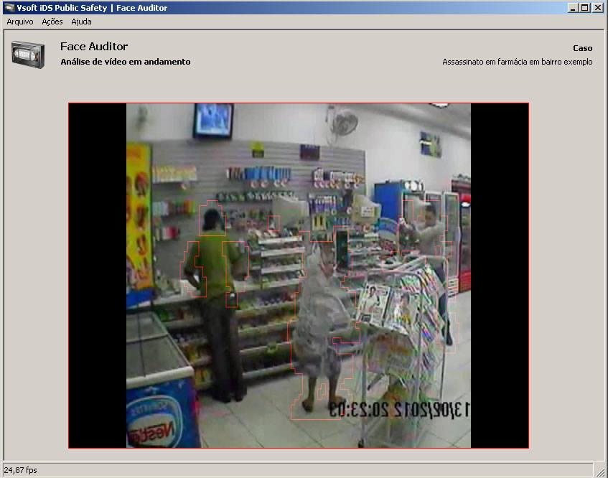
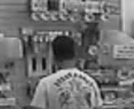

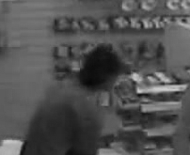

Próximos passos
Módulo Análise de Vídeo Forense

Slide 32
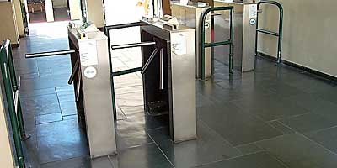
Próximos passos
Controle de acesso penitenciário
Cadastro completo de visitantes e apenados;
Registro do motivo da visita;
Integração com catracas e/ ou outros equipamentos;
Controle de acesso a portas de áreas de segurança;
Possibilidade de integração com bases de dados do Ministério da Justiça.

Slide 33
Cadastro Biométrico Cidadão
Próximos passos
Base de dados biométrica estadual integrada.
Exemplo para o Brasil.

Slide 34
Próximos passos
Cadastro Biométrico Cidadão
Cadastro Único do Cidadão para todos os serviços do Estado que exigem irrefutabilidade de identificação:
RG;
CNH no DETRAN e Autoescolas;
Serviços de saúde (Entrega de remédios, PSF, UPA, etc);
Atendimento em delegacias;
Concursos públicos;
Votações de orçamento democrático;
Acesso a certidões e consultas;
Qualquer serviço que exiga identificação do cidadão.

Slide 35
Próximos passos
Cadastro Biométrico Cidadão
Posto de Coleta Unificada
Guichê de Cadastro Biométrico Cidadão nas Casas da Cidadania e postos do DETRAN espalhados pelo Estado;
Base de dados em poder da SEDS/ IPC.

Slide 36
Parceiros SEDS / IPC

Slide 37

Parceiros SEDS / IPC
Infraestrutura
Companhia de Processamento de Dados do Estado da Paraíba – CODATA;
Data Center mantendo toda a estrutura necessária para o funcionamento do sistema;
Banco de dados Oracle;
Servidores de Aplicação;
Storage;
Mão de obra especializada de alto nível.

Slide 38

Parceiros SEDS / IPC
Software Paraibano
Software de reconhecimento de impressões digitais (AFIS) e faces desenvolvido na Paraíba;
Parceria entre a empresa paraibana e Laboratório de Sistemas Digitais da UFPB (Universidade Federal da Paraíba);
Certificado pelo FBI (Federal Bureau of Investigation).

Slide 39
Obrigado!

